Slide 1
Análise de Algoritmos Paralelos e Seriais
Aplicação de filtros de identificação de bordas
OpenMP

Slide 2
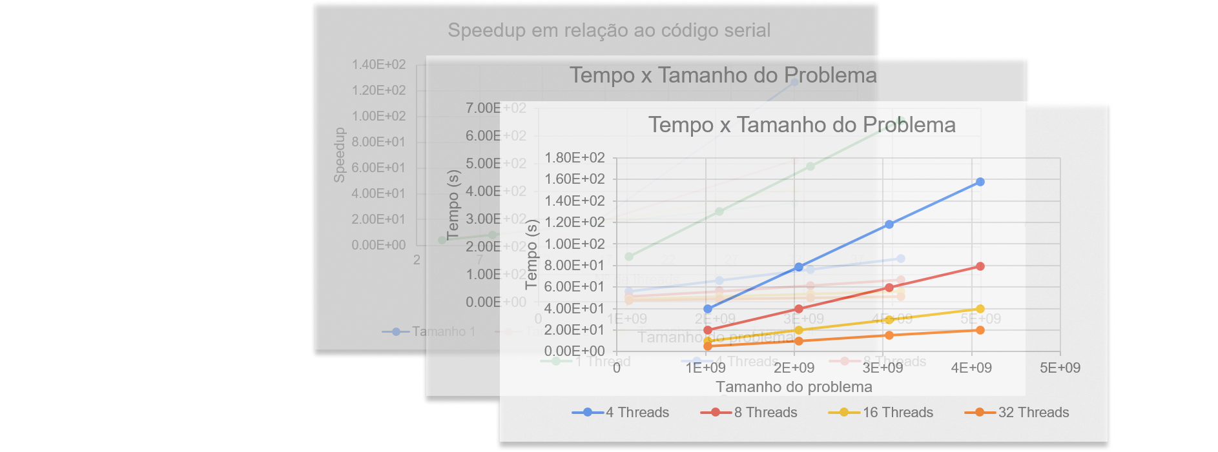
INTRODUÇÃO
Objetivo
Avaliar o comportamento do algoritmo em relação a implementação serial e paralela.
Destacar speedup e eficiência.
Classificar o algoritmo de acordo com o comportamento da eficiência.

Slide 3

INTRODUÇÃO
Condições de testes
Informações sobre a máquina utilizada
Supercomputador (UFRN) - Nó computacional em lâmina
Processador: 2 x CPU Intel Xeon Sixteen-Core E5-2698v3 de 2.3 GHz/40M cache/ 9.6 GT/s
Número de Cores/Threads: 32/32
Memória: 128 GB tipo DDR4 – 2133MHz RDIMM (8 x 16GB)
Sistema: Centos 6.5 x86_64

Slide 4
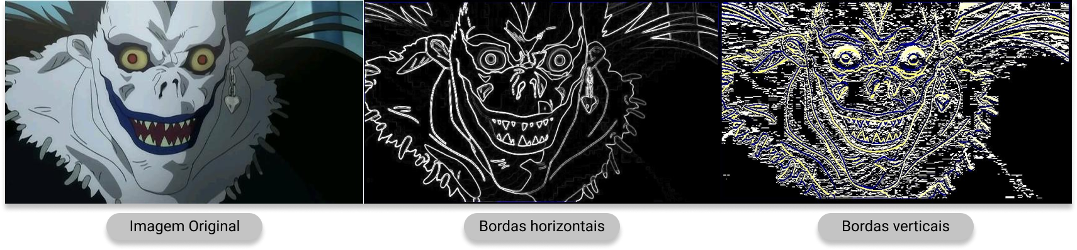
INTRODUÇÃO
Apresentação do algoritmo

Slide 5
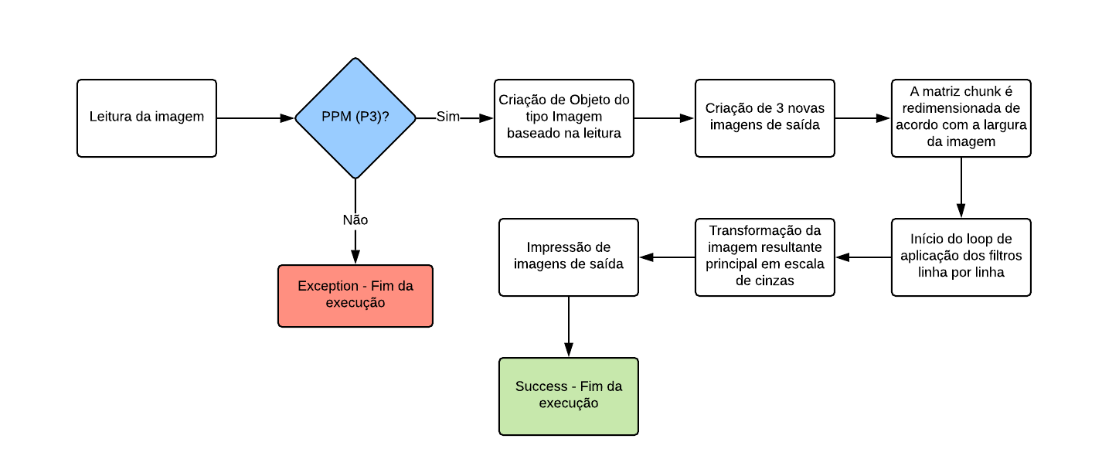
INTRODUÇÃO
Código Serial

Slide 6

INTRODUÇÃO
Código Paralelo

Slide 7
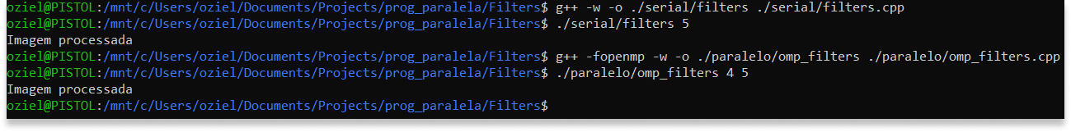
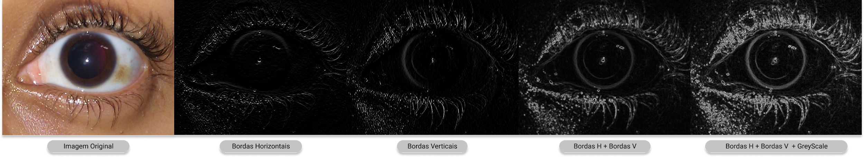
DESENVOLVIMENTO
Corretude
Tamanho da imagem: 610 x 180

Slide 8
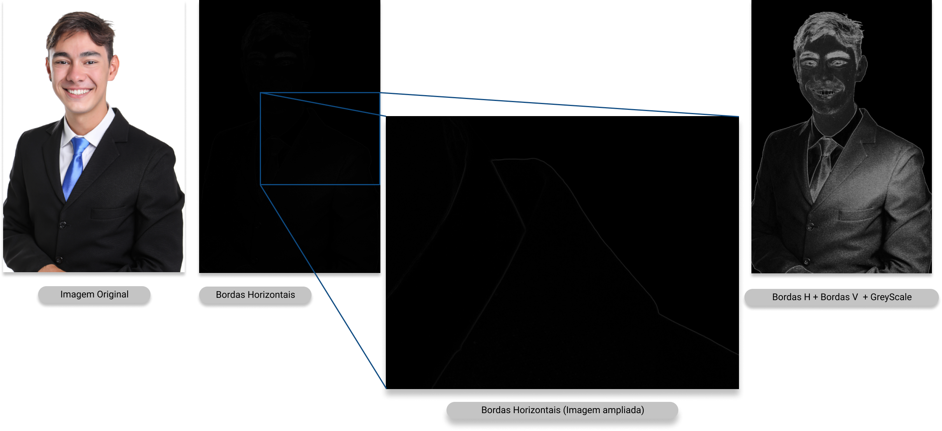
DESENVOLVIMENTO
Uso da escala de cinzas

Slide 9
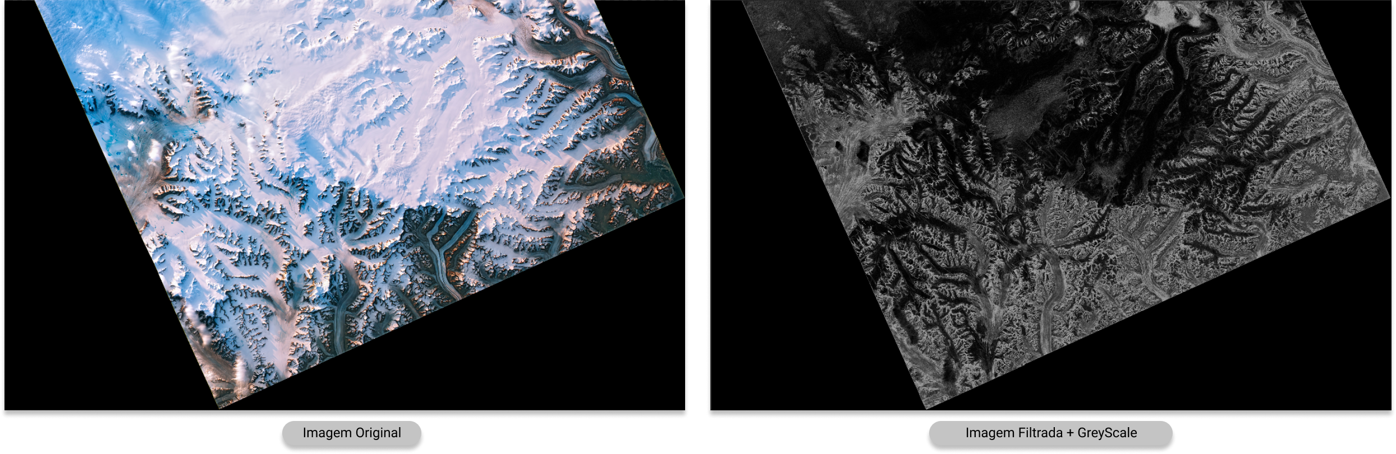
DESENVOLVIMENTO
Apresentação dos resultados
Imagem 1

Slide 10
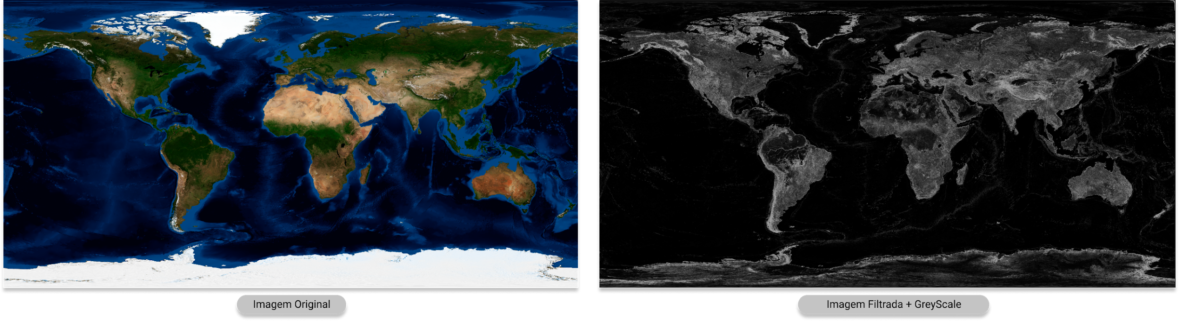
DESENVOLVIMENTO
Apresentação dos resultados
Imagem 2

Slide 11
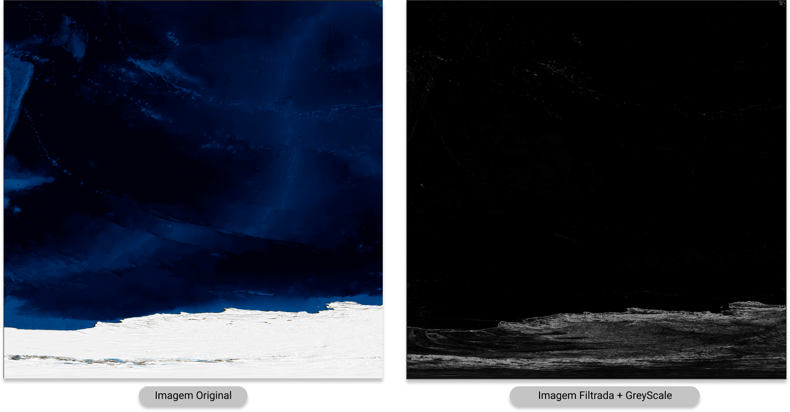
DESENVOLVIMENTO
Apresentação dos resultados
Imagem 3 e 4

Slide 12
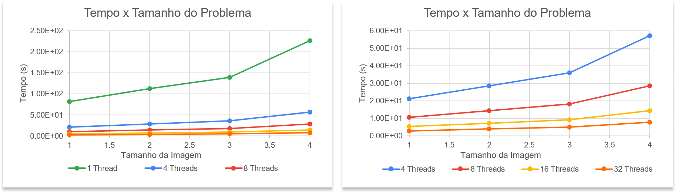
DESENVOLVIMENTO
Tempo de execução

Slide 13
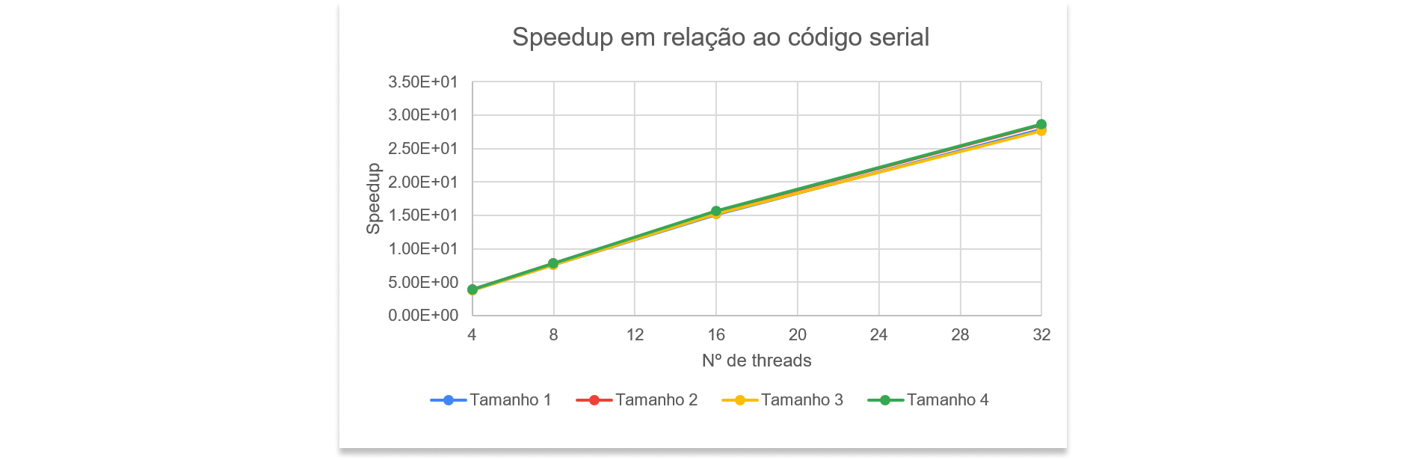
DESENVOLVIMENTO
Análise do Speedup

Slide 14
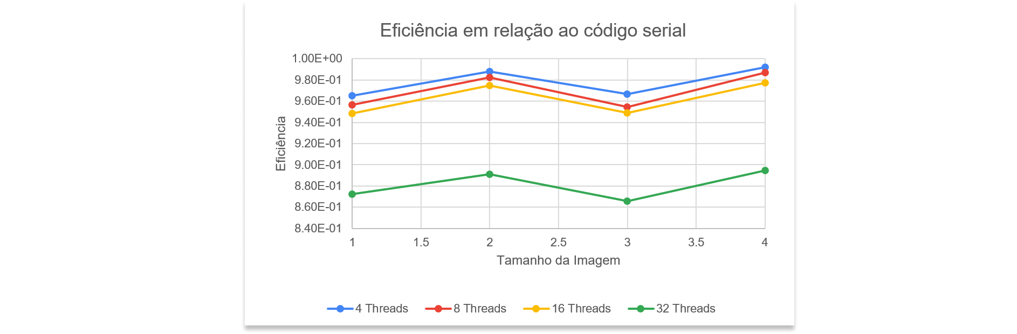
DESENVOLVIMENTO
Análise da Eficiência

Slide 15

CONCLUSÃO
Considerações finais
Ótima experiência com uso do OpenMP
Transformação para escala de cinzas é paralelizável
O algoritmo é escalável

